Slide 1
Projet : Active Directory
Luka FRANÇOIS
Kaïs FRAOUCENE
Romain ABDOUH
Véronique ABELLA

Slide 2

Sommaire
I/ Installation d’Active Directory sur notre machine virtuelle
II/ Configuration d’Active Directory
III/ Configuration du contrôleur de domaine
IV/ Création de groupes et d’utilisateurs
V/ Attribution des permissions
VI/ Diagramme
VII/ Connexion d’un poste à l’environnement AD
VIII/ Les scripts
IX/ Sécurisation
X/ Conclusion

Slide 3
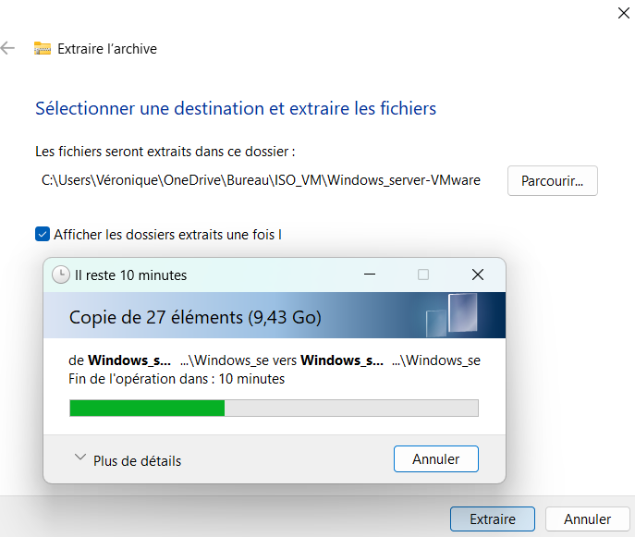
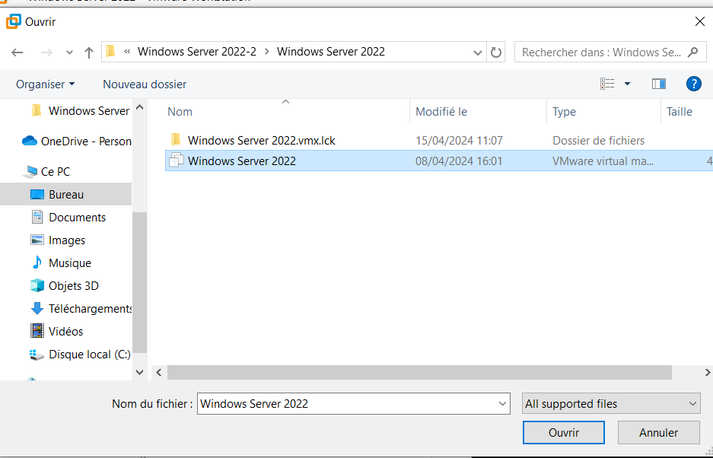
I/ Installation d’Active Directory sur notre VM
Etape 1 : Extraire les fichiers de l’archive Windows_server_VMware
Etape 2 : Créer une nouvelle VM à partir d’une machine déjà créé précédemment installée

Slide 4
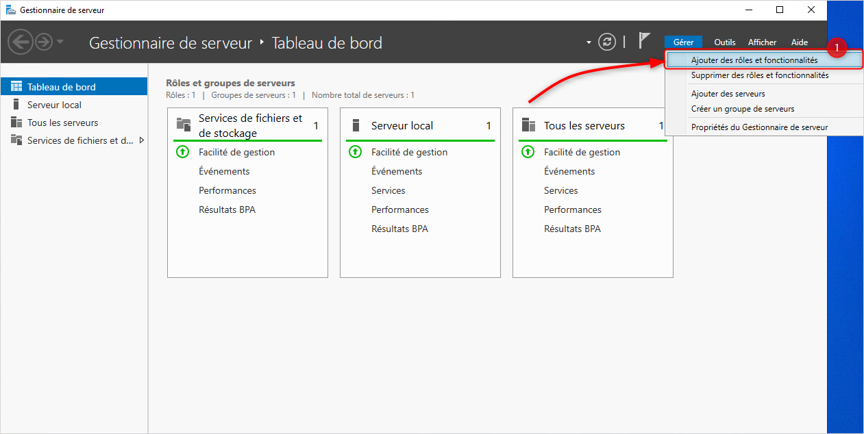
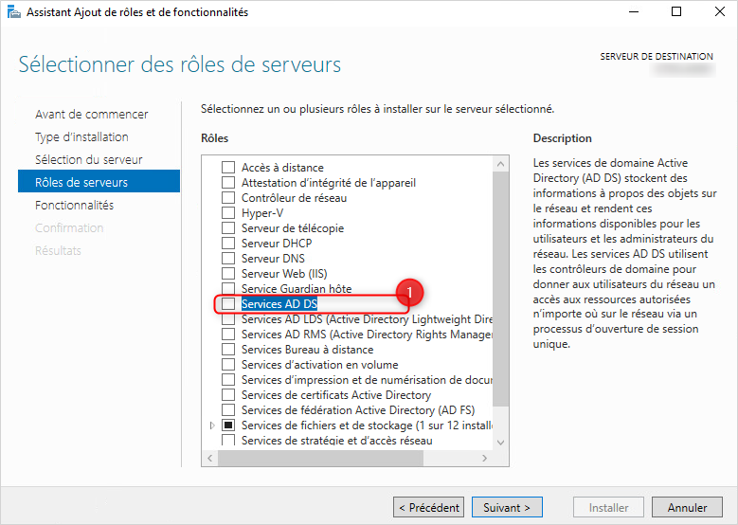
II/ Configuration d’Active Directory
Etape 1 : Installer le rôle serveur "AD DS" (Active Directory Domain Services)
Cliquer sur "Ajouter des rôles et fonctionnalités" dans le menu "Gérer" de la barre de navigation.
Cliquer sur Suivant jusqu'à atteindre la page "Sélection des rôles" et Sélectionner le rôle "Services AD DS" dans la liste des rôles disponibles :

Slide 5
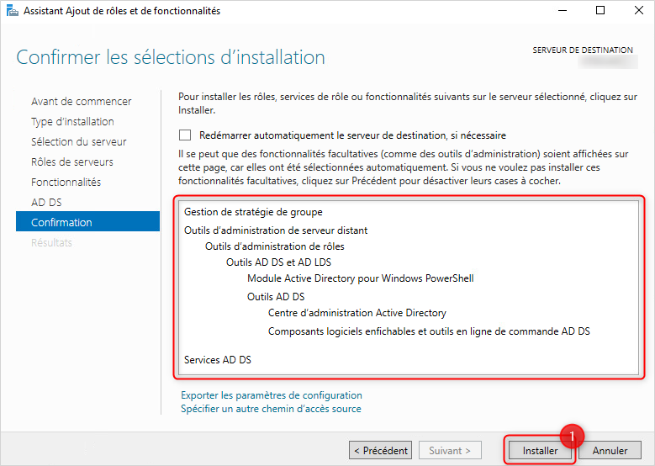
II/ Configuration d’Active Directory
Etape 2 : Confirmer les sélections d’installation
Poursuivre l'assistant d'installation en cliquant sur suivant. Ignorer l'ajout de fonctionnalités, ce qui n'est pas nécessaire dans notre cas.
Un affichage vient résumer l'installation qui va être effectuée sur le Windows Server. Lancer l'installation des rôles et fonctionnalités sélectionnés.

Slide 6
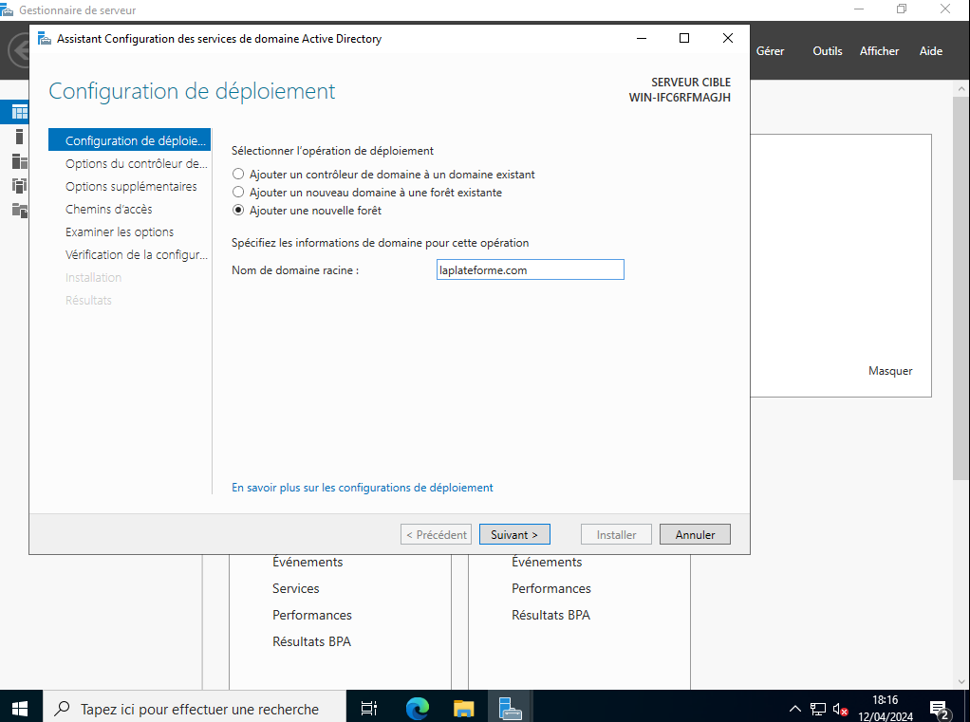
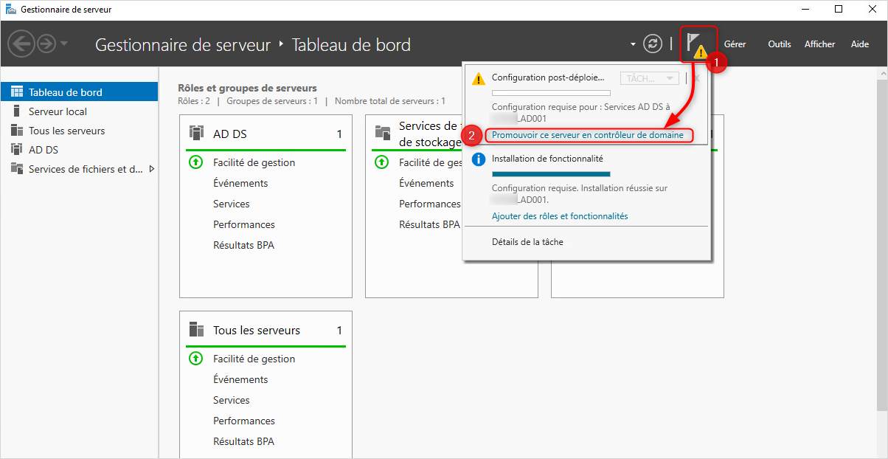
III/ Configuration du contrôleur de domaine
Etape 1 : Installer le rôle serveur "AD DS" (Active Directory Domain Services)
Nous pouvons commencer à configurer le contrôleur de domaine.
Dans le Gestionnaire de serveur, une configuration supplémentaire est requise pour le rôle "AD DS" cliquez sur "Promouvoir ce serveur en contrôleur de domaine".
Un assistant s'ouvre. Sélectionnez "Ajouter une nouvelle forêt"

Slide 7
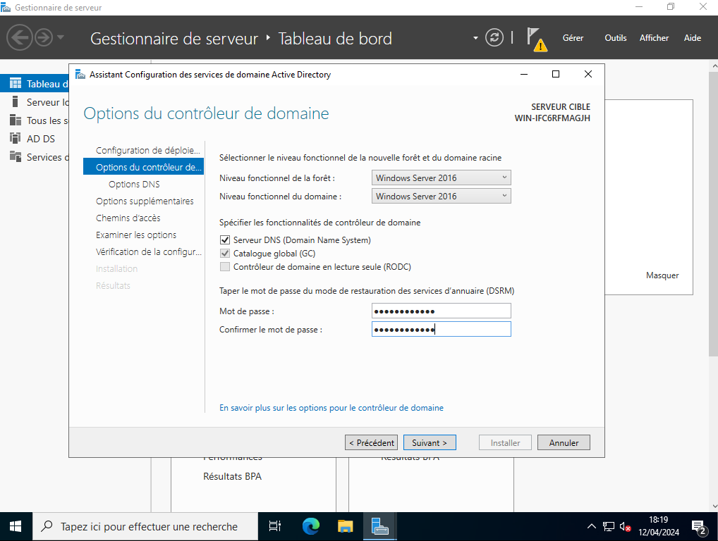
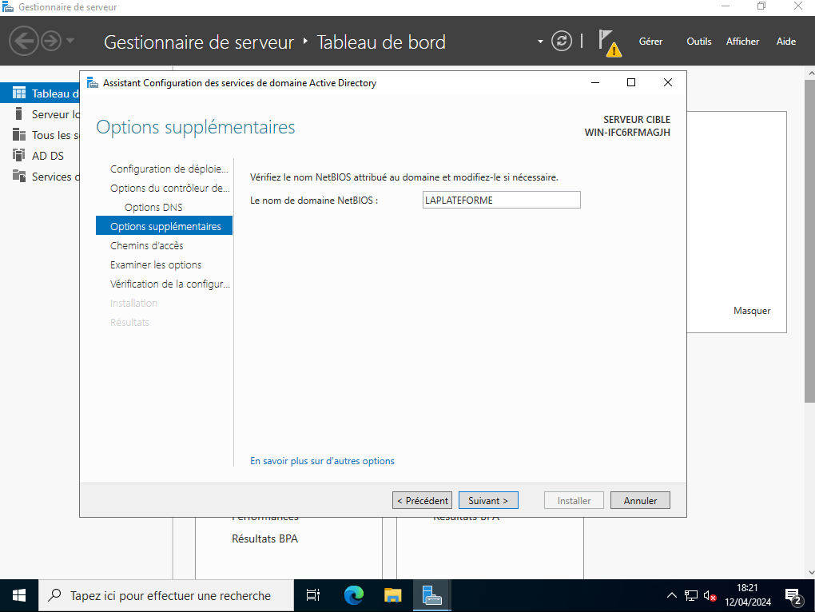
III/ Configuration du contrôleur de domaine
Etape 1 : Finaliser l’installation
Créer le mot de passe de restauration des services annuaire.
Enfin, définir le nom de Domaine et terminer l’installation.

Slide 8
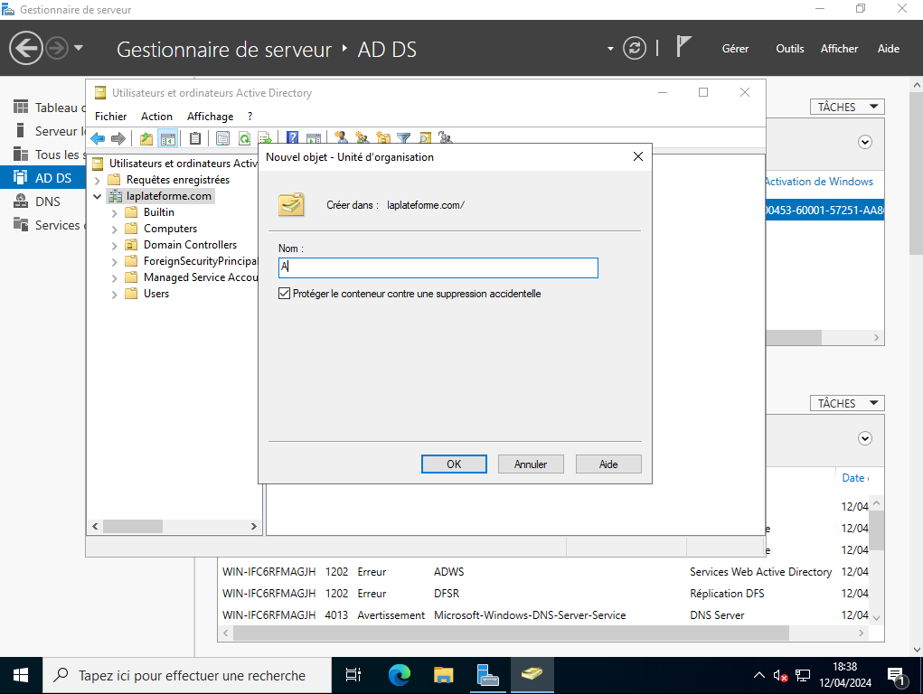
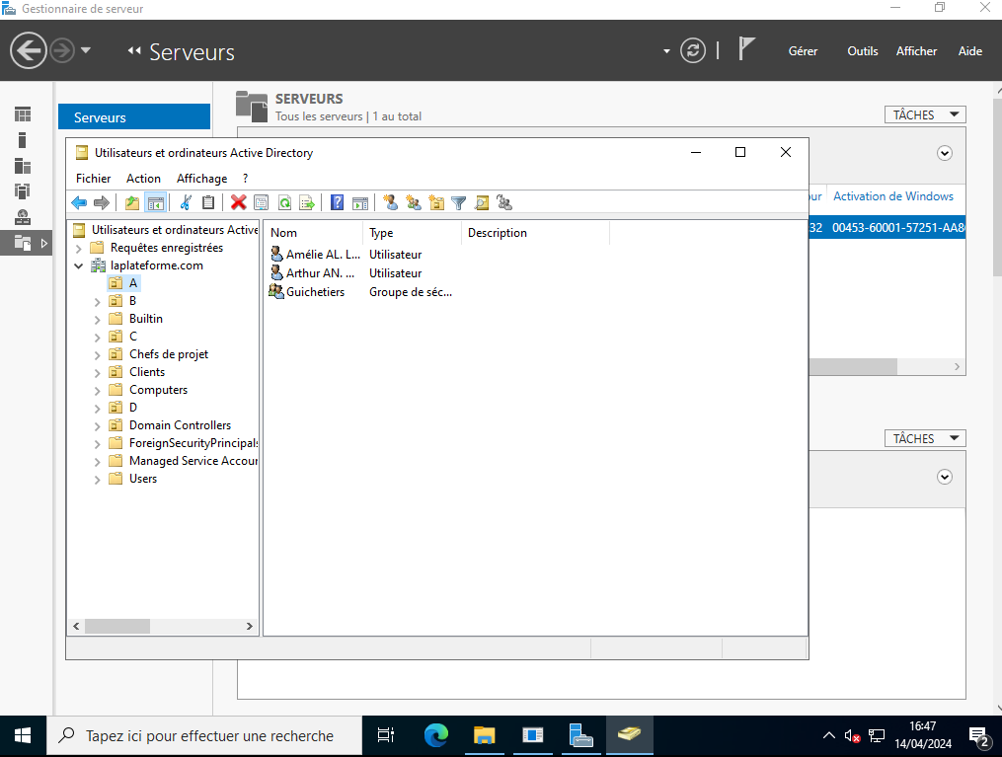
IV/ Création de groupes et d’utilisateurs
Etape 1 : Création d’une UO (Unité Organisationnelle)
Nos Unités Organisationnelles représenteront les différentes catégories d’utilisateurs.
Dans notre UO, nous y créons nos utilisateurs et le groupe auquel ils appartiennent

Slide 9
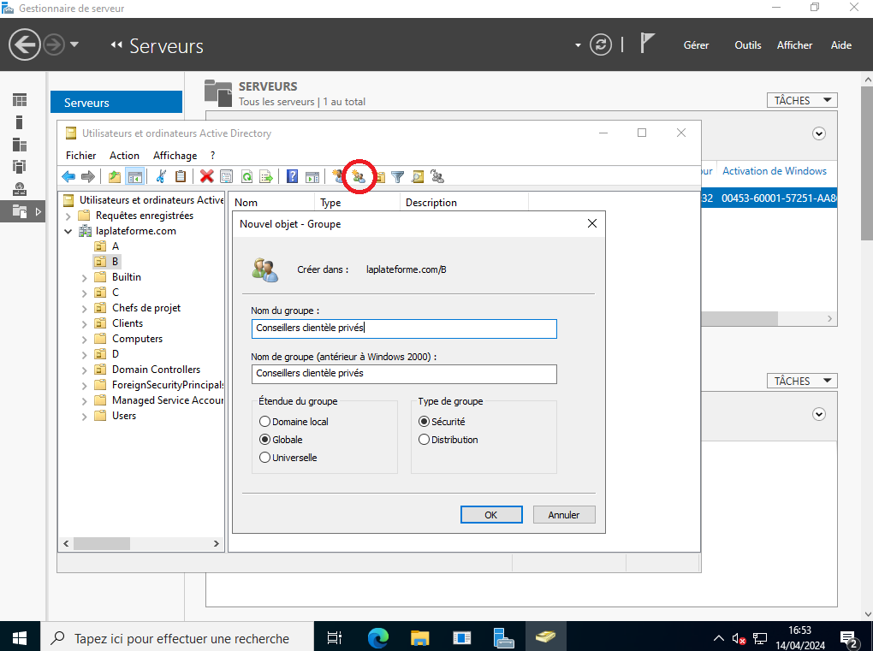
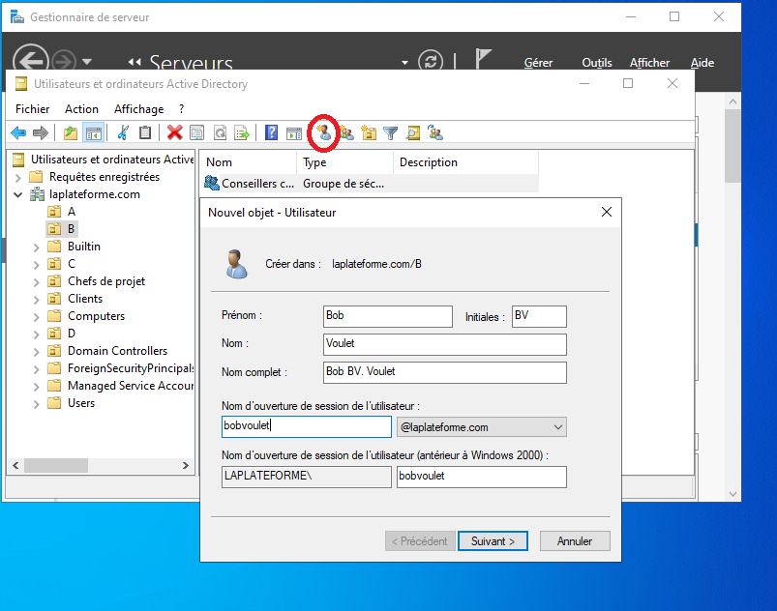
IV/ Création de groupes et d’utilisateurs

Slide 10
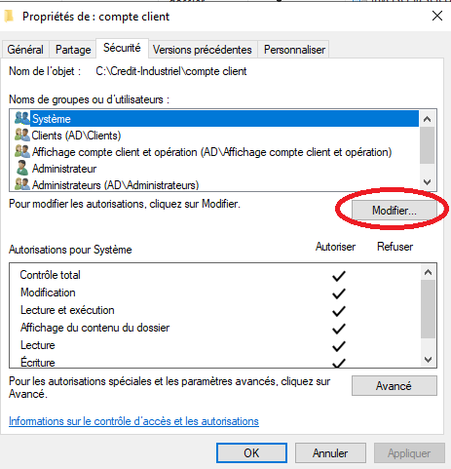
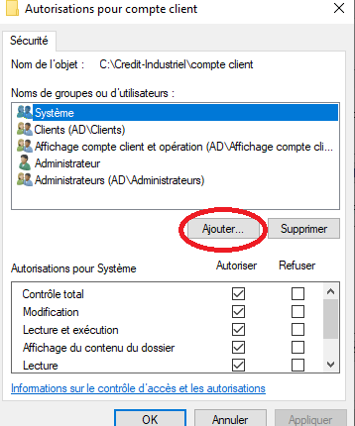
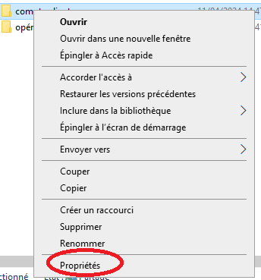
V/ Attribution des permissions

Slide 11
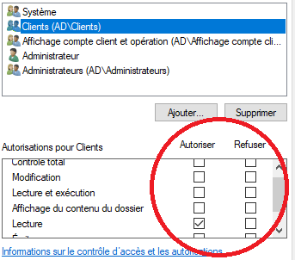
V/ Attribution des permissions
Contrôle total : lire, écrire, modifier, supprimer des fichiers et des sous-dossiers et modifier les autorisations pour tous les fichiers et sous-dossiers
Modification : lire, écrire dans les fichiers et sous-dossiers et supprimer un dossier Lecture et exécution : voir et exécuter des fichiers exécutables, y compris des scripts
Affichage du contenu du dossier : voir, lister les fichiers et sous-dossiers et exécuter des fichiers ; autorisation héritée uniquement par les dossiers.
Lecture : voir le contenu du dossier et de ses sous-dossiers.
Écriture : ajouter des fichiers et des sous-dossiers et écrire dans un fichier.

Slide 12
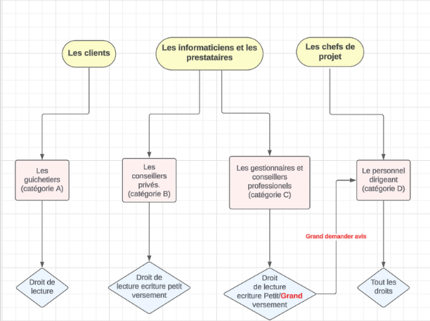
VI/ Diagramme

Slide 13
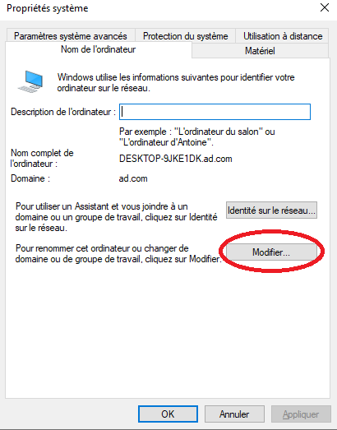

VII/ Connexion d’un poste à l’environnement AD
Etape 1 : Entrer l’adresse de serveur DNS préféré de notre serveur Windows dans le nouveau poste
Etape 2 : Entrer dans les propriétés système pour entrer le nom de domaine

Slide 14
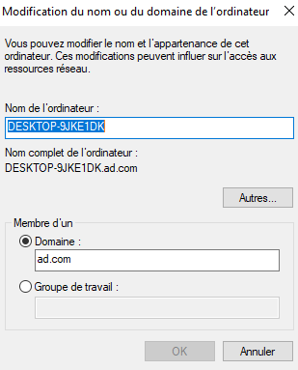
VII/ Connexion d’un poste à l’environnement AD
Etape 3 : Entrer le nom de domaine et modifier si besoin le nom de l’ordinateur

Slide 15
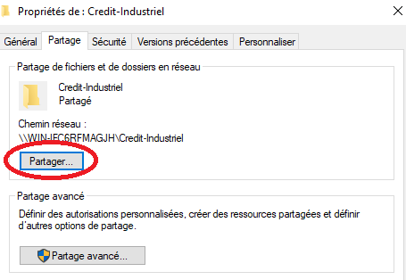
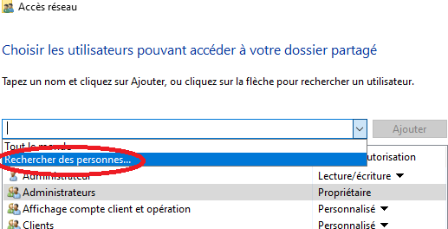
VII/ Connexion d’un poste à l’environnement AD
Etape 4 : Il nous reste plus qu’à partager le dossier sur le réseau en y ajoutant les groupes ou utilisateurs que l’on souhaite en entrant dans les propriétés du dossier

Slide 16
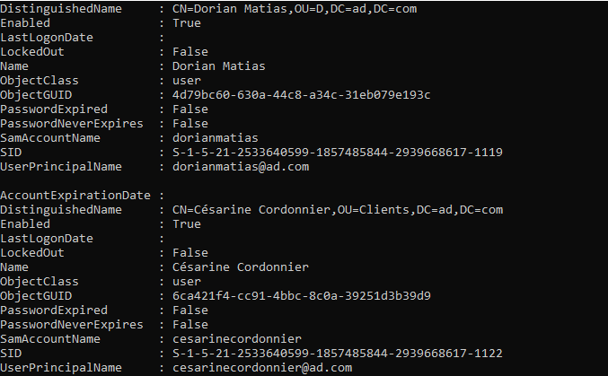
VIII/ Les scripts
Récupération des comptes inactifs
Pour voir les compte inactif on peut le faire avec la commande via le script :
Search-ADaccount -UsersOnly -AccountInactive -Timespan 1

Slide 17
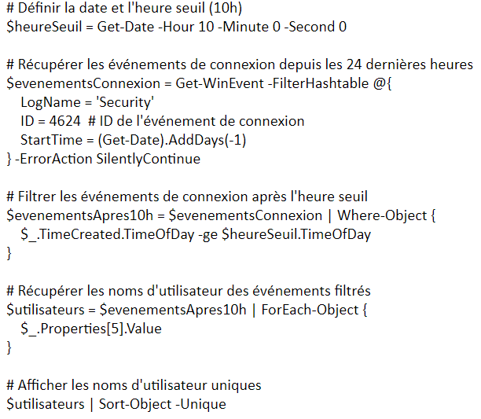
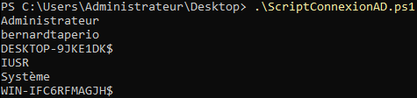
VII/ Les scripts
2. Alerte lorsqu’il y a des connexions après certaines heures
Pour voir les connexion après une certaine heure on peut le faire avec le script :

Slide 18
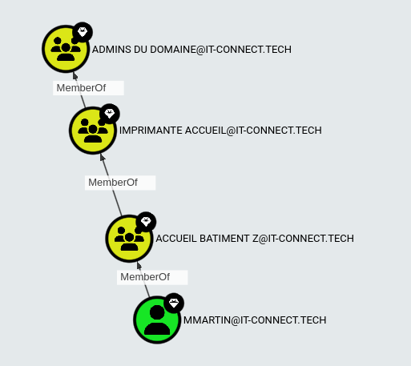

IX/ Sécurisation
BloodHound est un outil vous permettant de cartographier un environnement Active Directory en le représentant sous forme de graphe. Cette représentation offre alors la puissance de la théorie des graphes pour découvrir des chemins d'attaque qui vous auraient été autrement difficiles, voire impossibles à détecter.

Slide 19

X/ Conclusion
Problèmes rencontrés
Compréhension du lexique d’Active Directory
Affichage du partage de fichiers

